Slide 1
Demo Final Project golang “my gram”
Latifah 149368582100-641

Slide 2
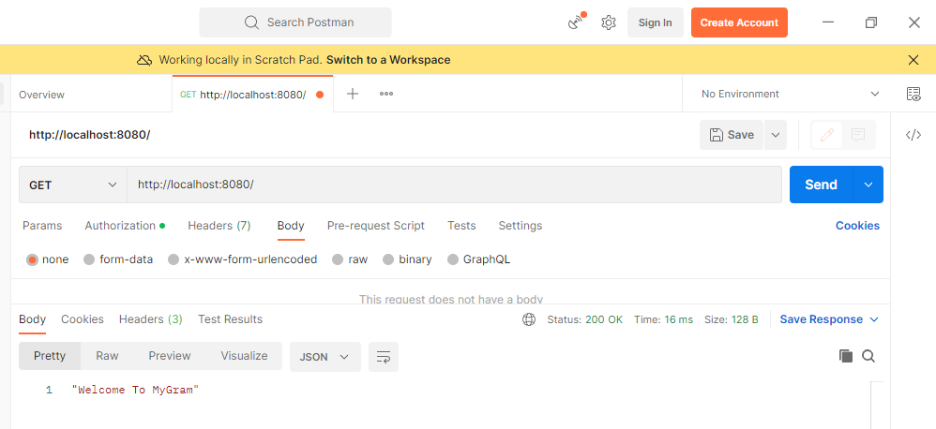
Demo menu home

Slide 3
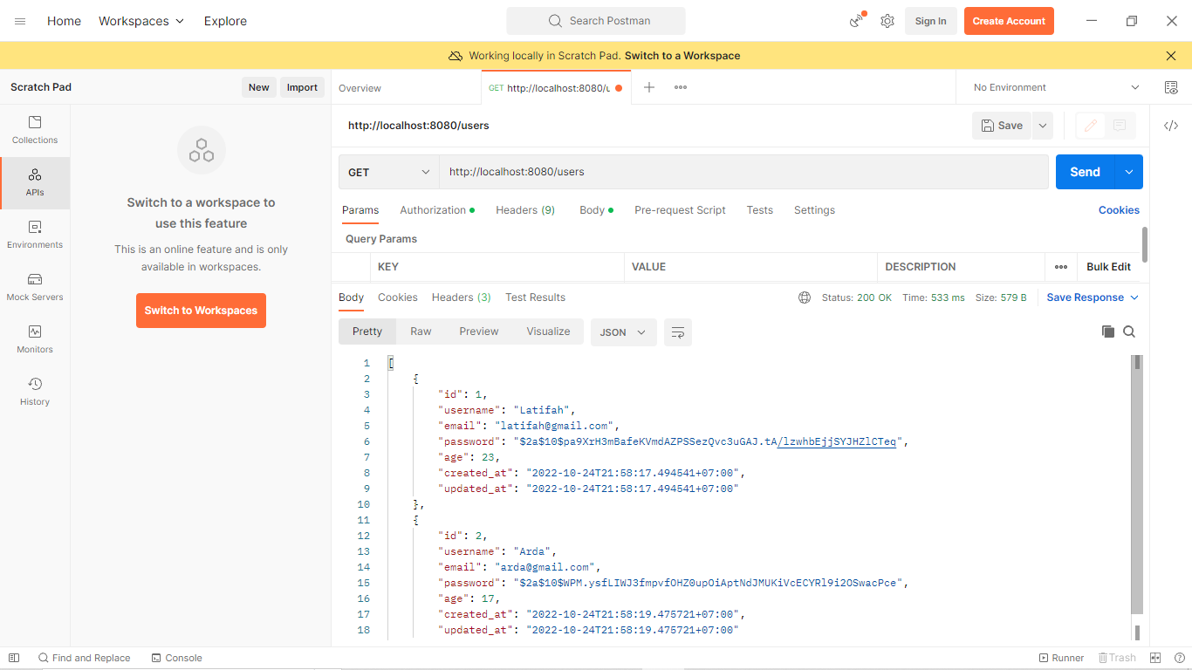
Mendapatkan seluruh Users

Slide 4
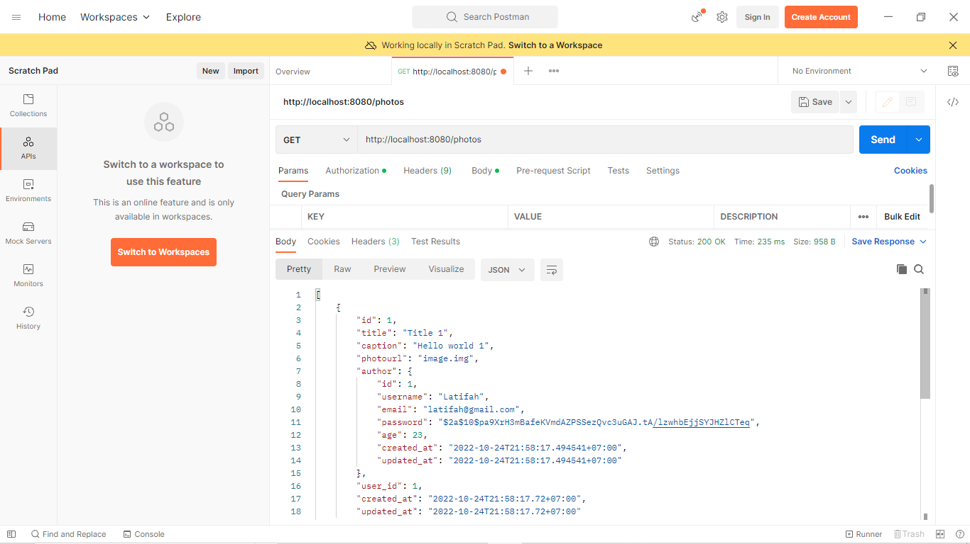
Mendapatkan seluruh photo

Slide 5
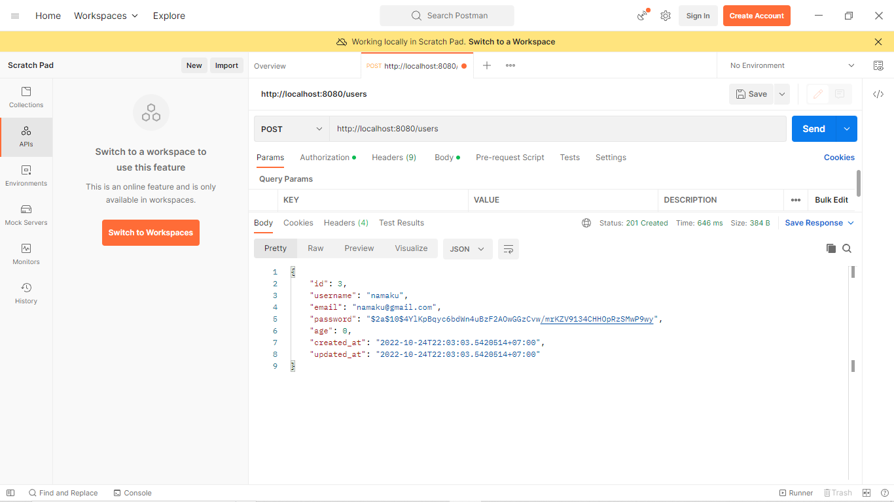
Menambah User
Masih eror dibagian umur

Slide 6
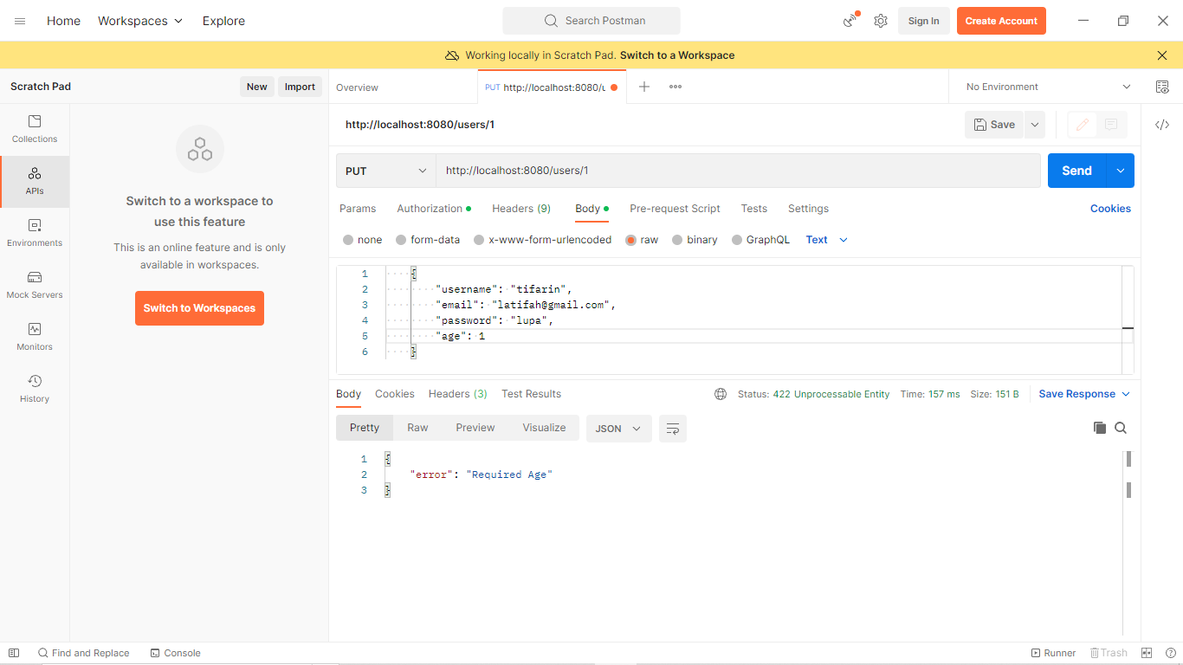
Edit user
Masih eror dibagian umur

Slide 7

Login user
Mendapatkan token untuk melakukan delete user

Slide 8
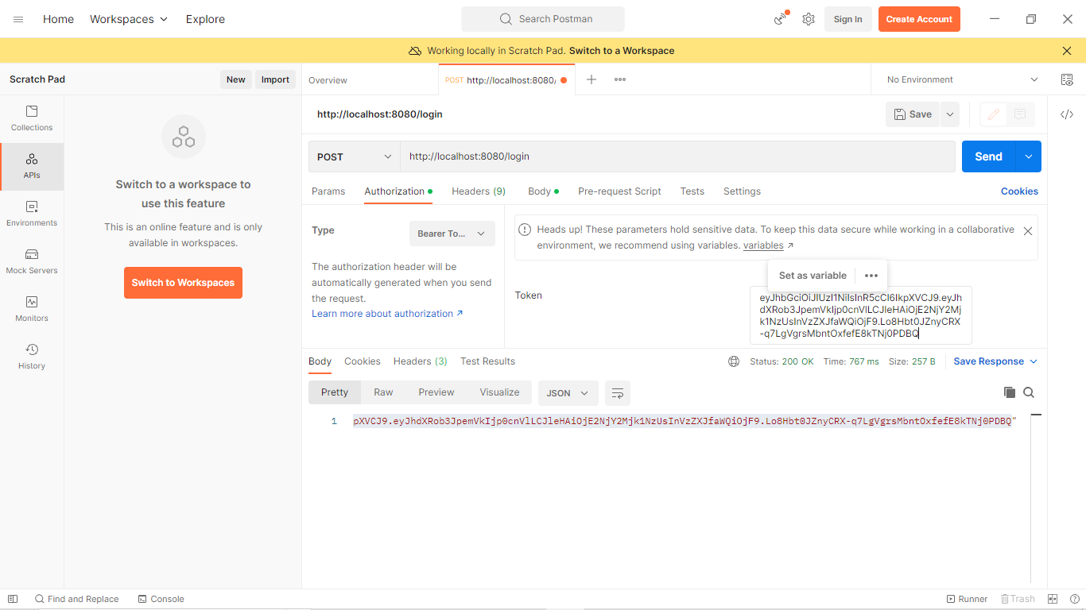
Masukkan token pada bearer token

Slide 9
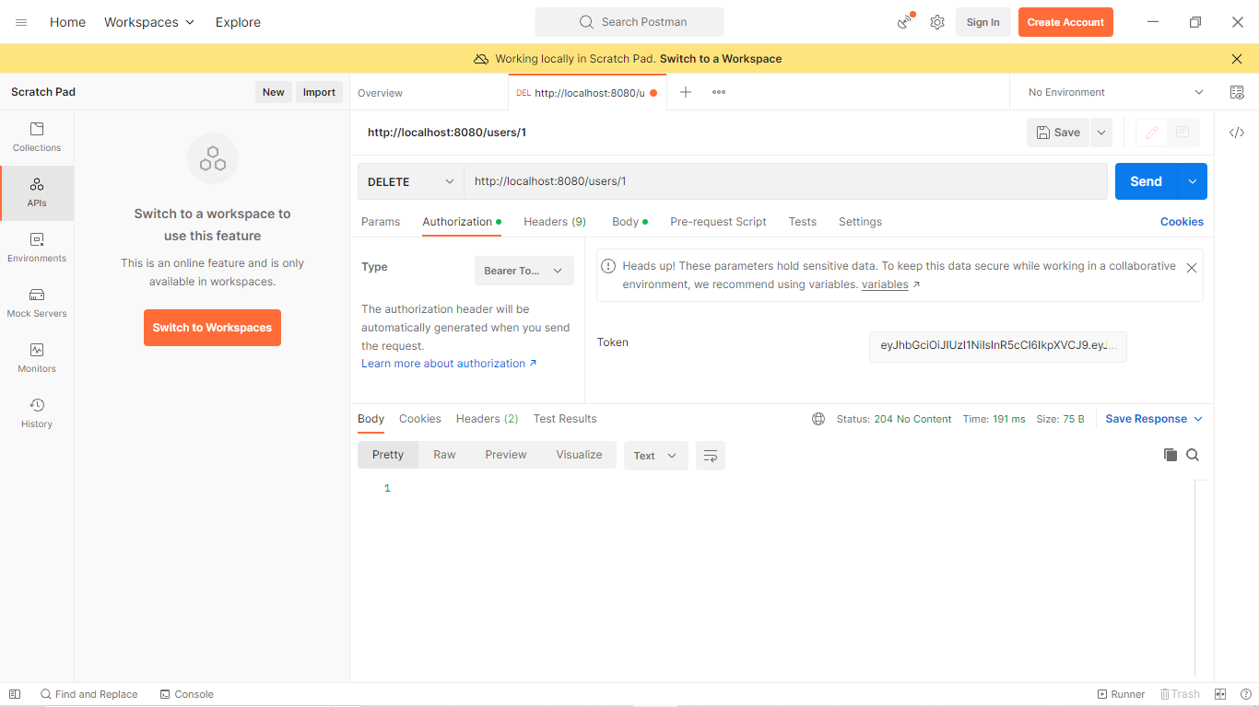
Delete user

Slide 10
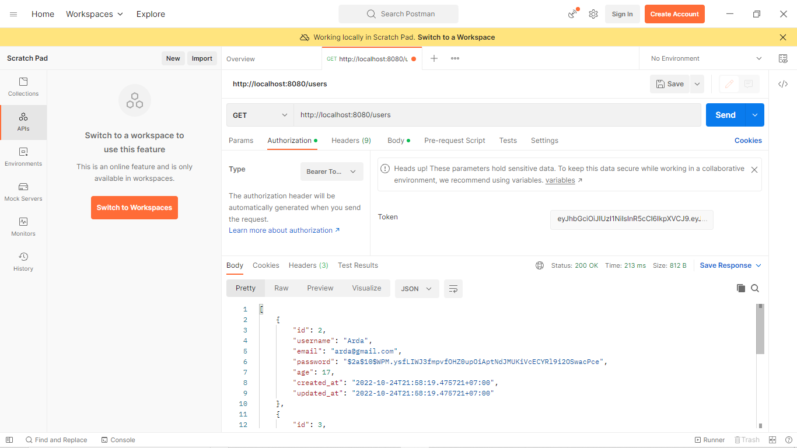
Bukti user 1 sudah terhapus

Slide 11
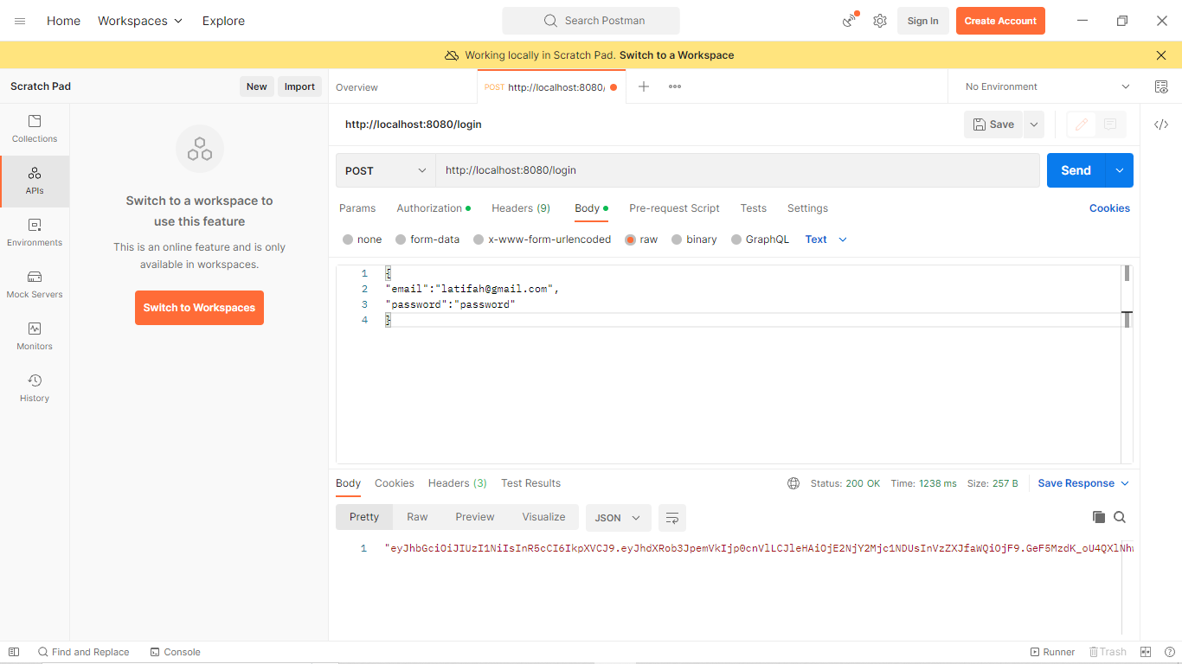

Slide 12
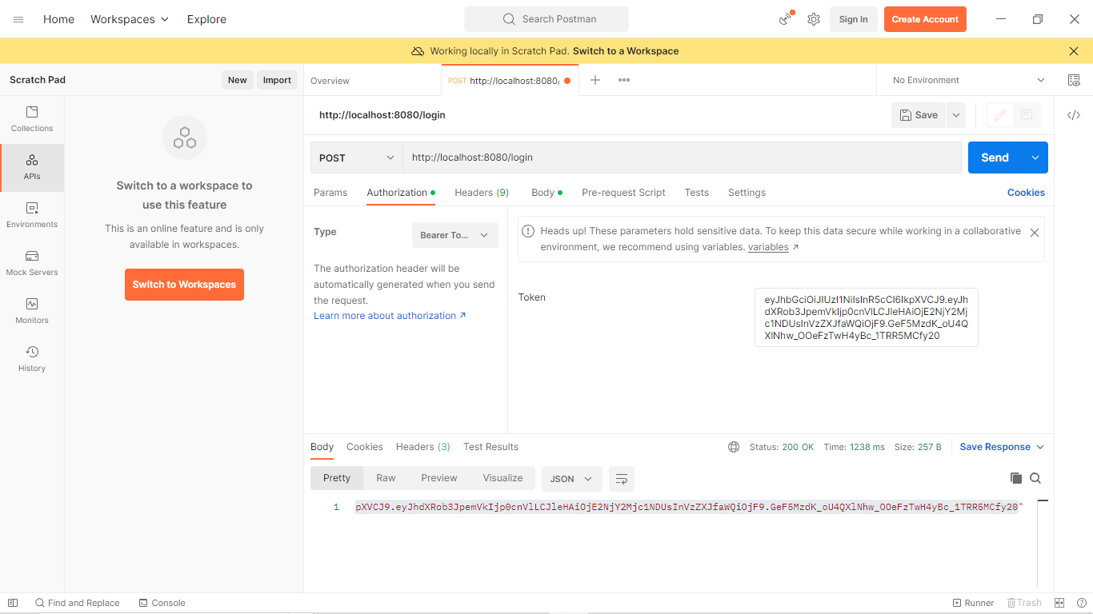

Slide 13
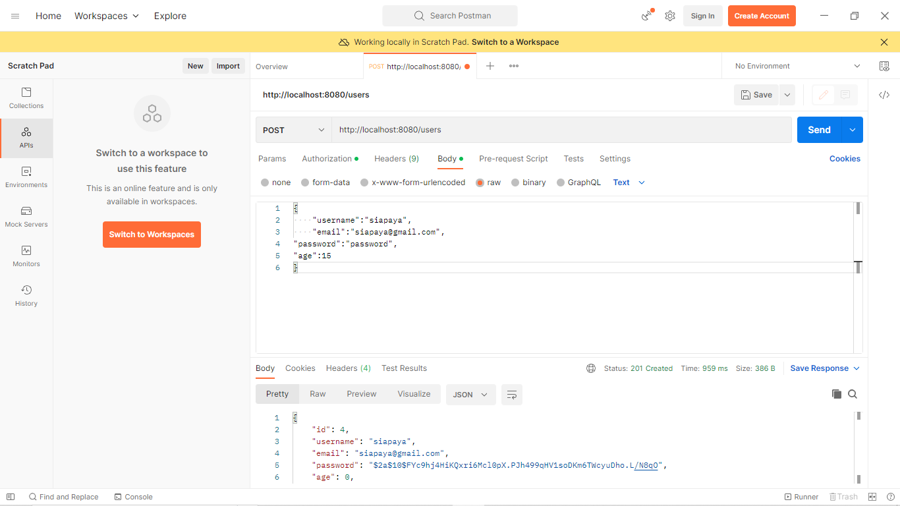

Slide 14
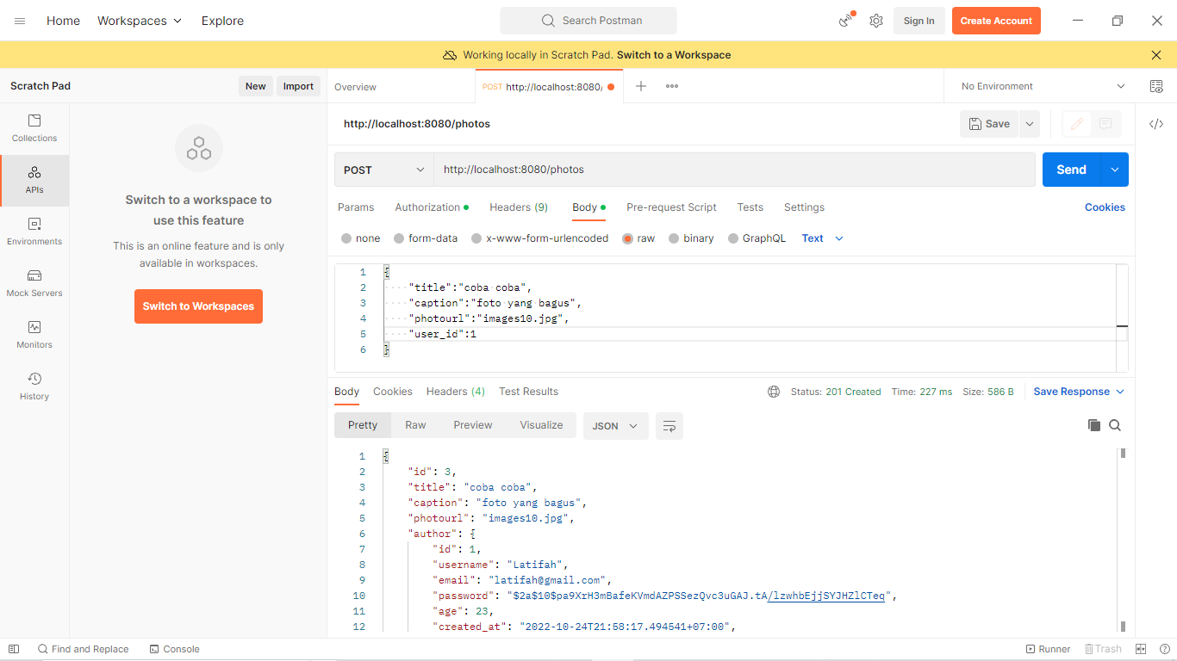
Menambahkan photo

Slide 15
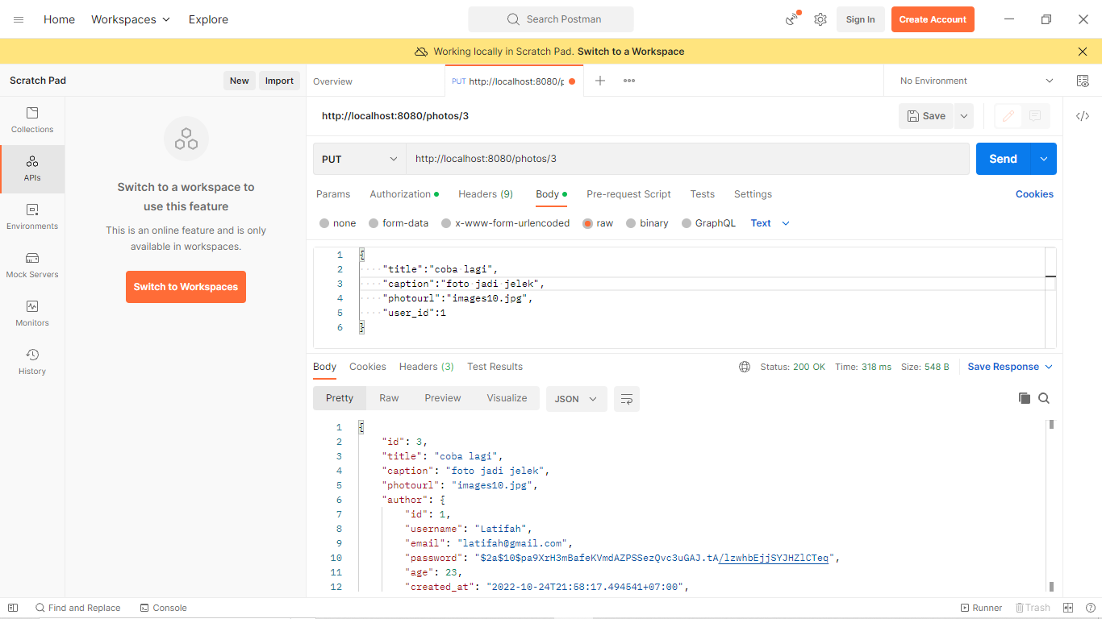
Edit photo

Slide 16
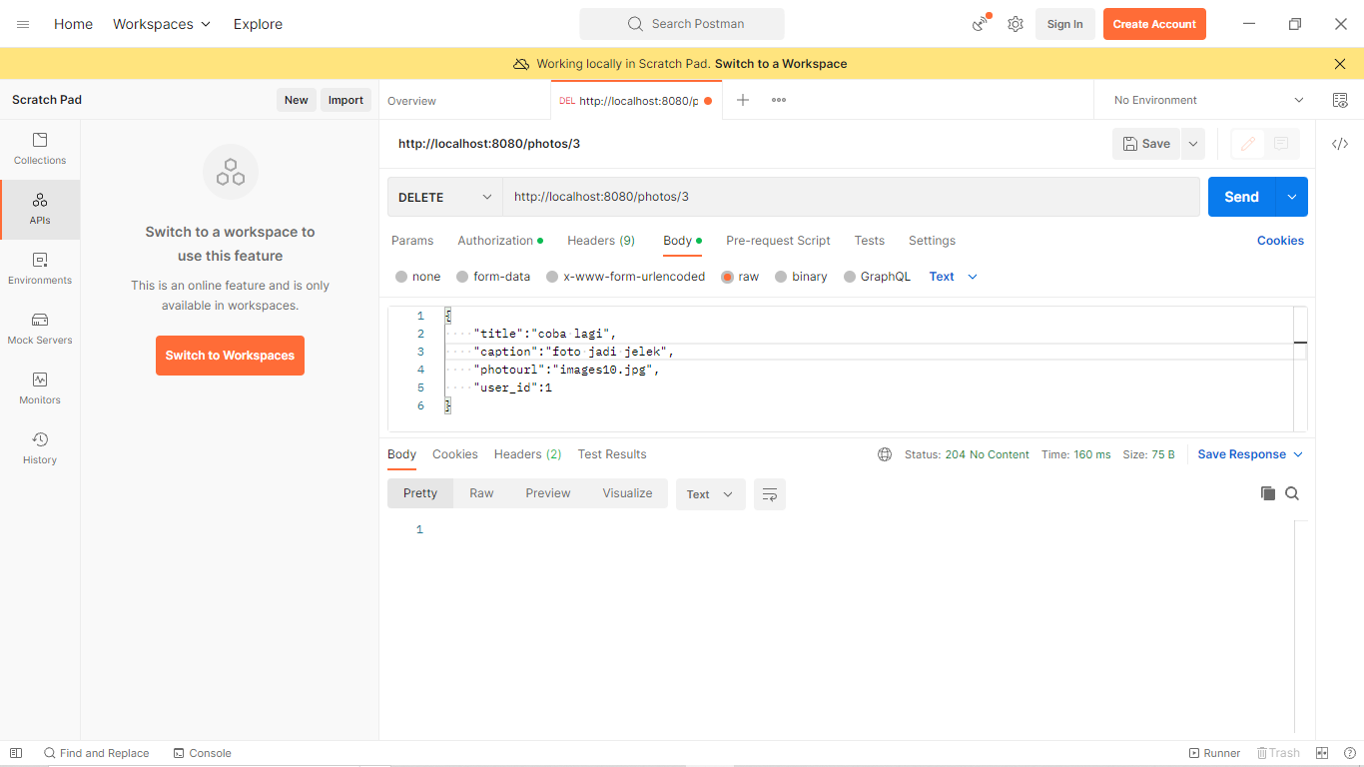
Delete foto

Slide 17
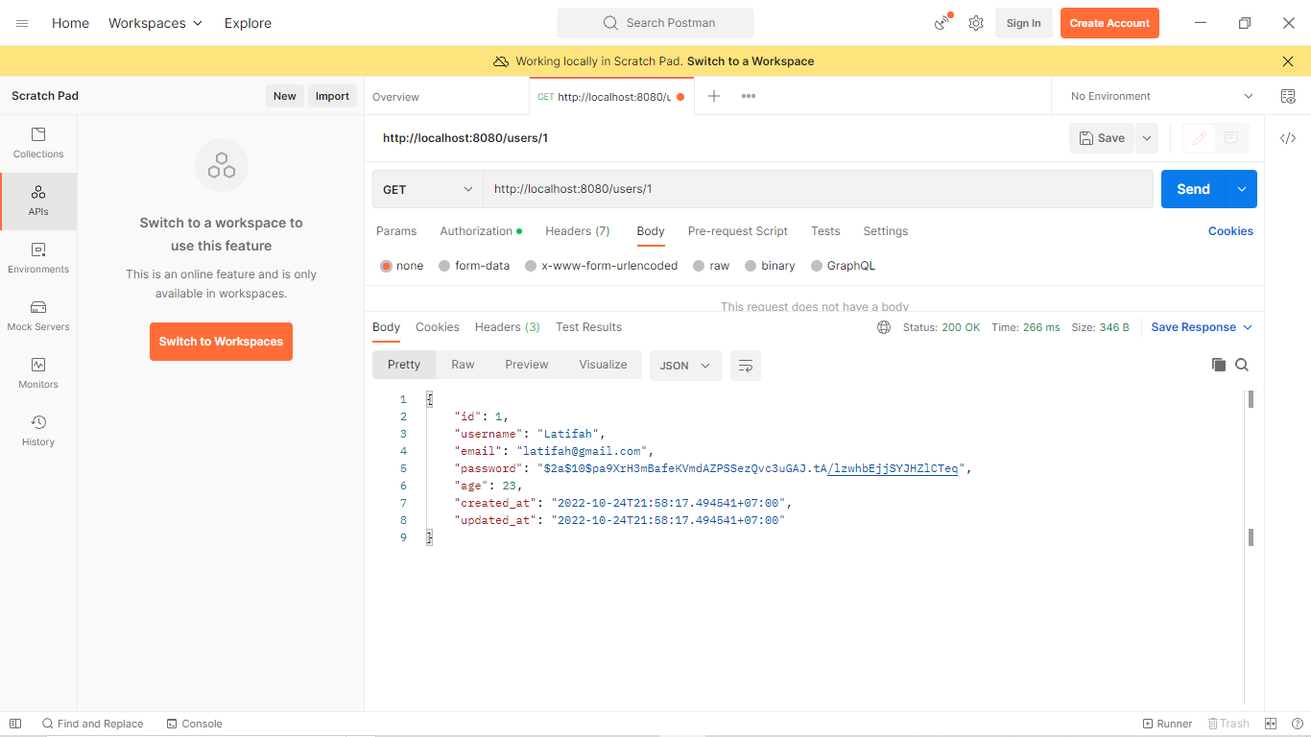
Mendapatkan data user id 1

Slide 18
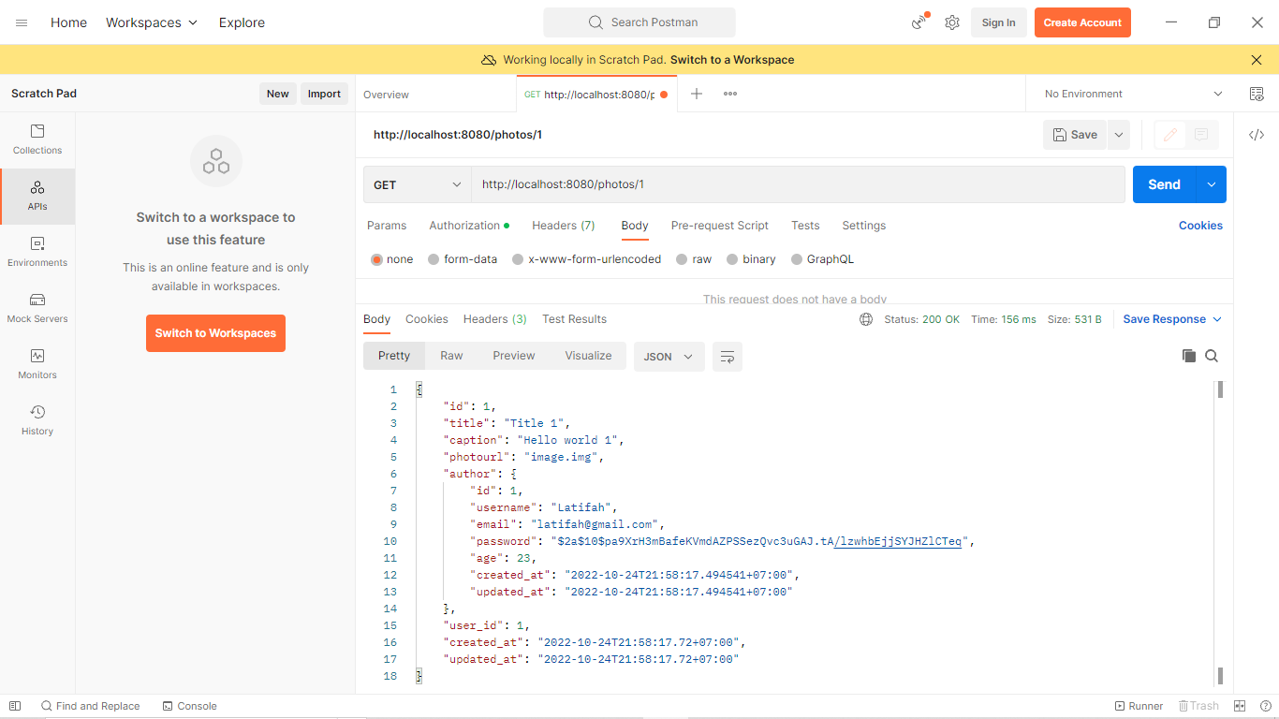
Mendapatkan data photo id 1

Slide 19
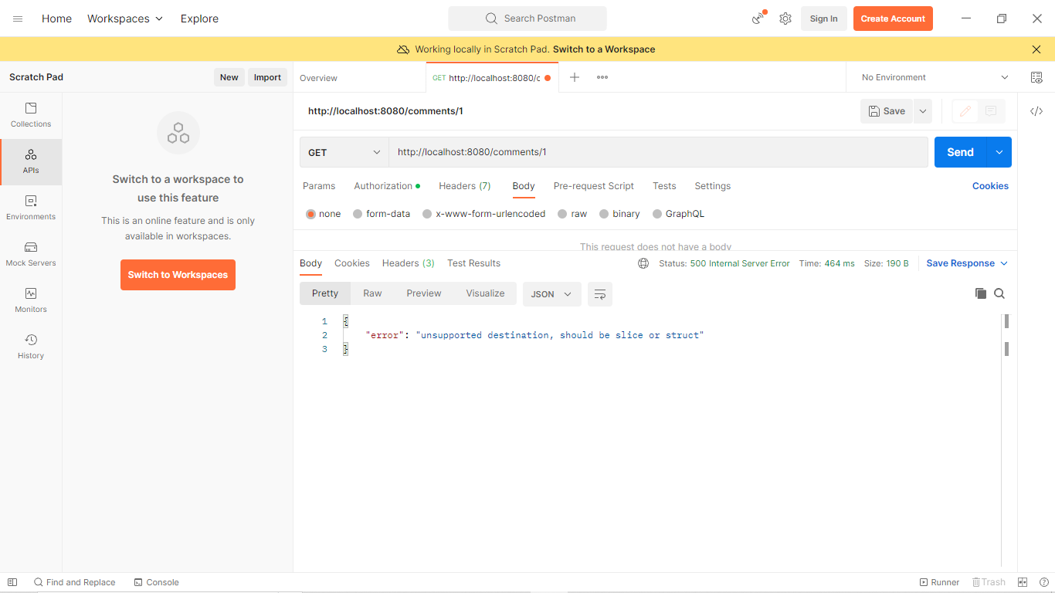
Mendapatkan data comment id 1
Data tidak muncul

Slide 20

Mendapatkan data comments
Data tidak muncul

Slide 21
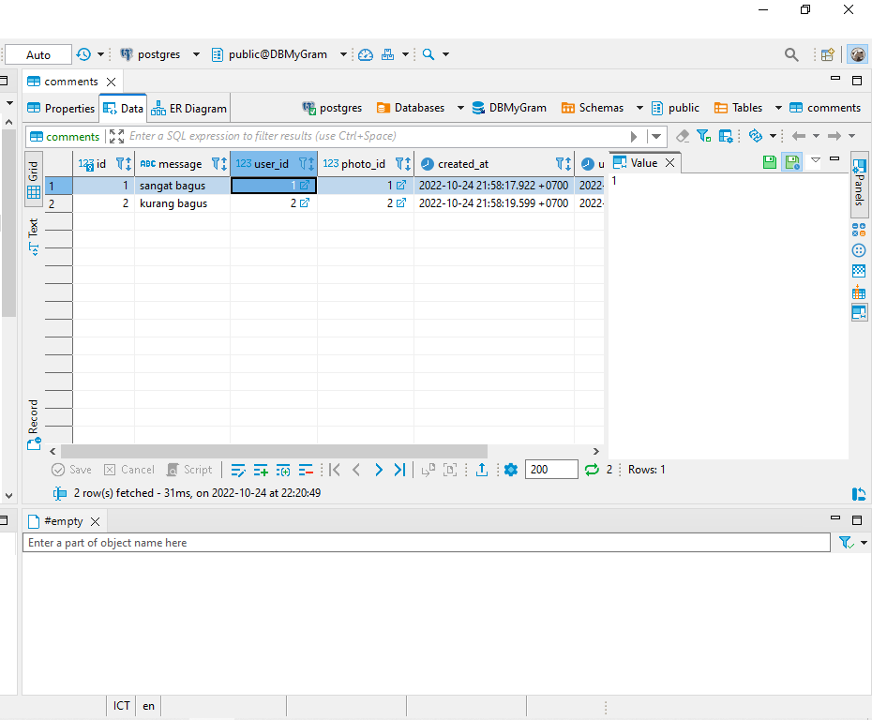
Data ada di database

Slide 22

Mendapatkan data mediasosial
Data tidak muncul

Slide 23

Mendapatkan data mediasosial id 1
Data tidak muncul

Slide 24
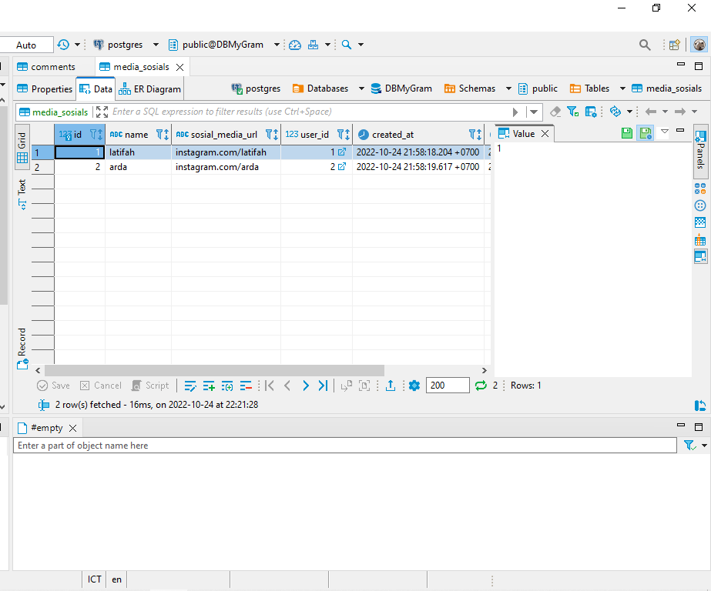
Data ada di database

Slide 25
kesimpulan
- Untuk data user, umur belum sesuai
Untuk comment dan mediasosial belum bisa melakukan crud
Untuk photo sudah bisa crud
Sudah bisa login dan mendapatkan token

